Slide 1

PLANEJAR A SOLUÇÃO DEFINITIVA
Estudo de requisitos
Gestão de Demandas
Retrato do protótipo, regras do negócio e decisões para homologação
Versão 1.0 | 06 de novembro de 2026
Dados de teste fictícios. Esta apresentação descreve a base local de trabalho.

Slide 2
CONTEXTO
O papel da plataforma nesta fase
Um protótipo funcional para testar o processo antes de contratar a implementação institucional.
Agora | Na validação | Na entrega oficial
Testar fluxos com dados fictícios | Confirmar regras e exceções com o setor | Implementar com arquitetura e operação aprovadas pela TI
Tornar decisões visíveis | Homologar custos, relatórios e permissões | Preservar integridade, acesso e histórico
O estudo descreve a versão local revisada em 06/11/2026. Melhorias recentes ainda não foram publicadas.
Gestão de Demandas | Base de validação | 06.11.2026

Slide 3
MÉTODO
A estrutura do estudo segue cinco perguntas
O que? | Por quê? | Para quem? | Quando? | Como?
Demandas, cards e entregas | Compartilhar estado, critérios e histórico | Admin, gestor, equipe interna, fornecedor | Entrada, planejamento, execução e revisão | Navegador, regras no servidor e dados auditáveis
Adaptado do Pipeline de comunicação dos Produtos de Dados. As etapas de comunicação inspiram clareza e revisão, não viram funções do sistema.
Gestão de Demandas | Base de validação | 06.11.2026

Slide 4
ESCOPO
O processo acompanha a demanda até a análise
Planejar | Executar | Analisar
Backlog Prioridade Card individual Sprint | Kanban Campos e anexos Horas Revisão e aprovação | Histórico Dashboard Relatórios Excel, PDF e HTML
Fora da V1 confirmada: integrações corporativas, app móvel nativo, IA, apontamento diário e avaliação subjetiva de produtividade.
Gestão de Demandas | Base de validação | 06.11.2026

Slide 5
ACESSO
Perfis separados por papel e permissão
Perfil | Pode fazer | Não recebe automaticamente
Administrador | Configura usuários e permissões | Acesso irrestrito sem trilha de auditoria
Gestor | Opera demandas, fornecedor e sprint conforme concessão | Aprovar horas ou ver custos sem permissão
Usuário interno | Cria cards, organiza e exporta conforme concessão | Aprovação ou dados financeiros
Fornecedor | Vê suas tarefas e informa dados/horas | Tarefas alheias, custos, tarifas, relatórios
Gestão de Demandas | Base de validação | 06.11.2026

Slide 6
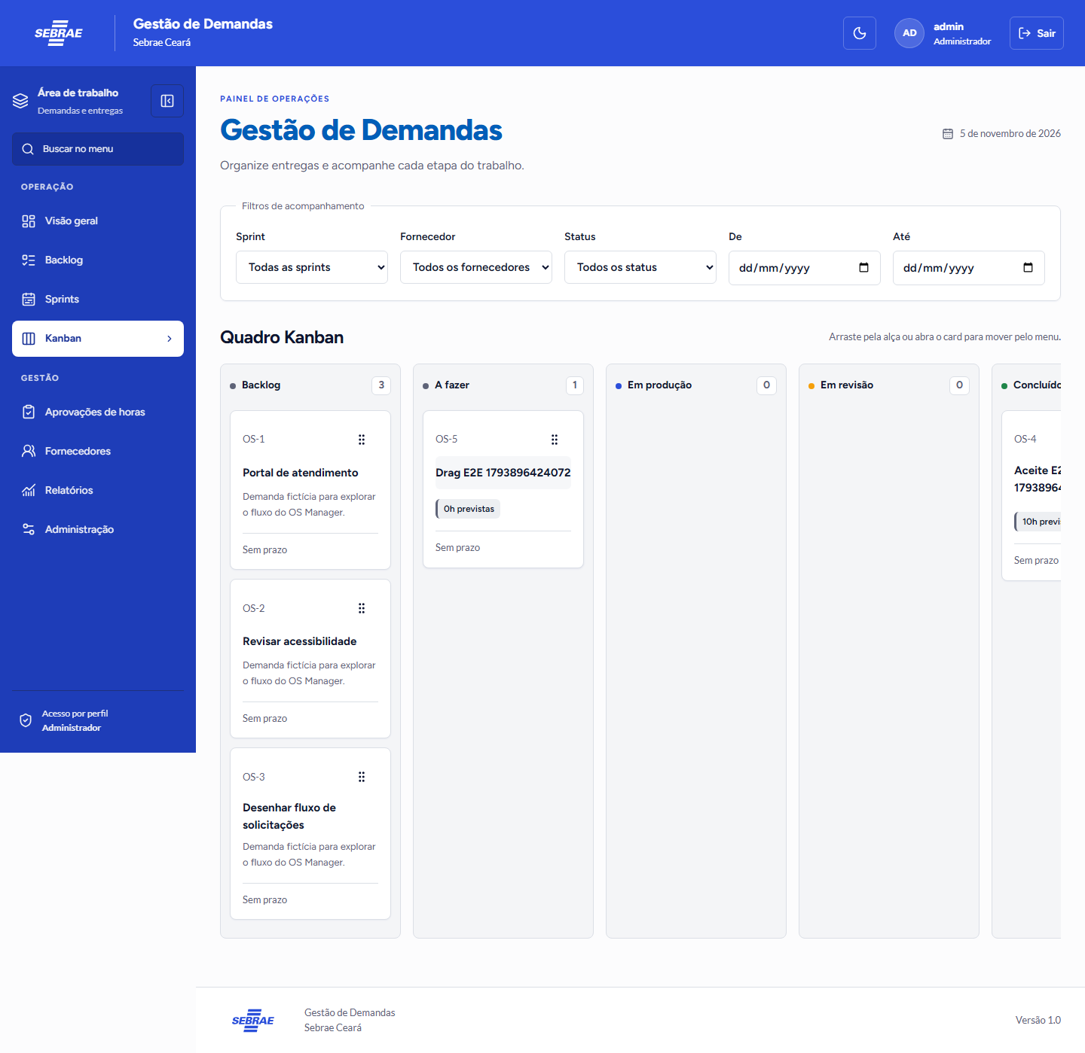
OPERAÇÃO
O fluxo Kanban tem validação em cada etapa
Backlog
A fazer
Em produção
Em revisão
Concluído
Horas previstas não são obrigatórias por padrão. O criador configura o campo por card.
Transição inválida mantém o card na origem e explica o que precisa ser preenchido.
Fornecedor responsável executa; gestor autorizado aprova e conclui.
Captura do protótipo com dados fictícios.
Gestão de Demandas | Base de validação | 06.11.2026

Slide 7
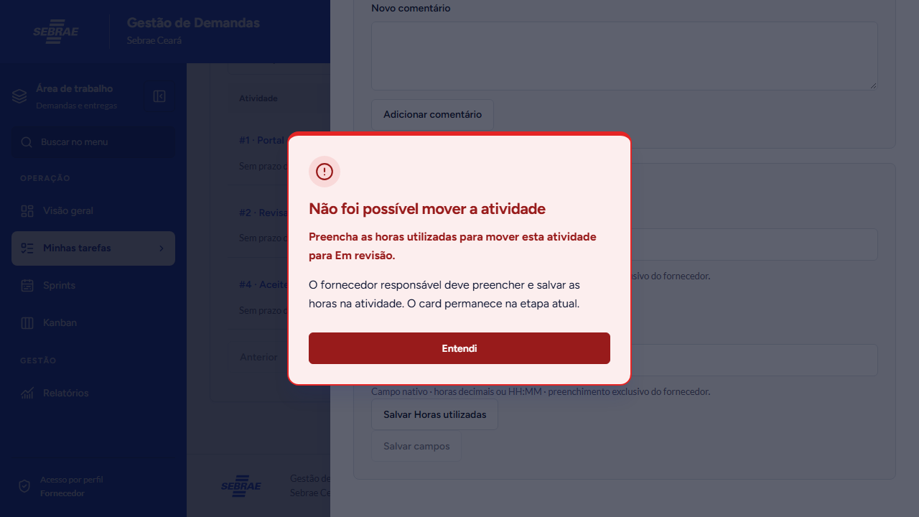
CONFIGURAÇÃO
Cada card pode ter campos próprios
Tipos de campo e opções são definidos por atividade, com ordem, visibilidade e permissão de edição.
Obrigatoriedades adicionais podem ser associadas a uma transição.
A estimativa prevista pode estar ausente, opcional ou obrigatória. Horas utilizadas seguem regra nativa.
Alterar o schema cria nova versão e preserva valores já preenchidos.
Exemplo do aviso de transição por horas previstas.
Gestão de Demandas | Base de validação | 06.11.2026

Slide 8
REGRA FINANCEIRA
Horas aprovadas usam a tarifa congelada
Custo consolidado
horas utilizadas aprovadas × tarifa da alocação
Tarifa na alocação | Nova tarifa depois | Apontamento aprovado | Custo preservado
R$ 120,00/h | R$ 150,00/h | 8 horas | R$ 960,00
Horas previstas orientam planejamento e não entram no custo. Rejeição, pendência ou reabertura tiram a versão do consolidado atual até nova aprovação.
Gestão de Demandas | Base de validação | 06.11.2026

Slide 9
SCRUM
A sprint conserva o histórico ao fechar
Planejada | Ativa | Encerrada
Nome, objetivo, período e responsável. Cards elegíveis entram no compromisso. | Execução no Kanban; entradas registradas; alterações respeitam concorrência. | Snapshot, autoria e data/hora. Pendentes voltam ao backlog; concluídos mantêm vínculo histórico.
Reabertura exige permissão e justificativa. Ela não recupera cards que já foram replanejados em outra sprint.
Gestão de Demandas | Base de validação | 06.11.2026

Slide 10
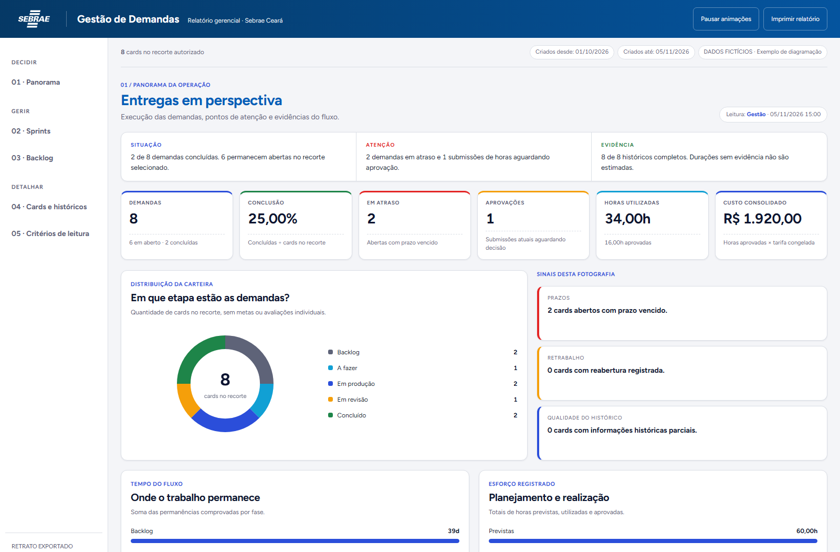
ANÁLISE
Os relatórios medem o fluxo com definições explícitas
Cards: idade, etapa, permanência por fase, passagens, reaberturas, lead time e ciclo.
Sprints: compromisso, concluídos, pendentes, devolvidos, taxa e evolução.
Backlog: volume, prioridade, idade, entradas, saídas e itens parados.
Campos do card viram filtros, exceto descrição. Condições combinam por E.
HTML, PDF e Excel usam o recorte autorizado; fornecedores não emitem relatórios.
Prévia local com dados fictícios. Tempos corridos não são horas trabalhadas.
Gestão de Demandas | Base de validação | 06.11.2026

Slide 11
AUDITORIA
Histórico registra ação, autoria e momento
Evento | Evidência esperada
Horas | Versão, valor anterior e novo, fornecedor, instante e estado da aprovação
Card e campos | Antes/depois do que mudou, configuração e valor que permaneceu
Fluxo e sprint | Movimento, reabertura, entrada/saída, fechamento e responsável
Aprovação | Decisão, justificativa, versão avaliada e autor
Colaboração | Comentário e metadados/hash do anexo
O histórico do protótipo é persistente, mas ainda não é uma cadeia criptográfica inviolável nem armazenamento independente.
Gestão de Demandas | Base de validação | 06.11.2026

Slide 12
TECNOLOGIA
A arquitetura oficial depende de decisão da TI
Camada | Base encontrada | Aprovação pendente
Interface | React, TypeScript, Vite | Navegadores e identidade visual institucional
API e regras | FastAPI, serviços, autorização no servidor | Integrações, identidade e política de segurança
Persistência | SQLAlchemy, Alembic, SQLite local | SGBD corporativo e estratégia de migração
Publicação | Vercel + Render Free para testes | Hospedagem, backup, disponibilidade e monitoramento
SQLite e Render Free são adequados a testes descartáveis. A documentação não recomenda essa configuração para operação institucional multiusuário.
Gestão de Demandas | Base de validação | 06.11.2026

Slide 13
VALIDAÇÃO
Homologação deve fechar regras de operação e custo
Setor | Área financeira | TI
Campos mínimos, prioridades, fluxo, entradas/saídas, uso das sprints | Correção aprovada, competência, arredondamento, recorte e níveis de acesso | Banco, identidade, retenção, backups, recuperação, segurança e capacidade
Executar os cenários de aceite com perfis diferentes e somente dados fictícios. Registrar exceções, responsável pela decisão e data de aprovação.
Gestão de Demandas | Base de validação | 06.11.2026

Slide 14
ENTREGA
O pacote para o desenvolvedor deve incluir evidências
Requisitos funcionais, regras de negócio, modelo de dados e permissões rastreáveis.
Fluxos aprovados pelo setor e critérios de aceite executáveis.
Decisões da TI sobre identidade, banco, hospedagem, segurança, retenção e recuperação.
Plano de testes automatizados, migrações, monitoramento, suporte e treinamento.
Registro formal de qualquer alteração de escopo ou regra deste estudo.
Referências: Pipeline de comunicação dos Produtos de Dados; Design System Sebrae-CE; Farol Estratégico 3.0; código e documentação local do protótipo.
Gestão de Demandas | Base de validação | 06.11.2026

